Slide 1

動物展覽區
：馬來漠

Slide 2

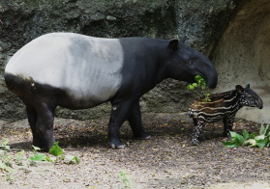
馬來漠
身體渾圓，皮厚，全身除後段有如穿著肚來貘視力較差
除了靠聽覺及嗅覺來偵察環境外，兜的白色體毛外

Slide 3

資料來源
馬來漠http://newweb.zoo.gov.tw/Pager/Show/ZooData_Index_Show.aspx?Animal_ID=101
大鳳蝶
http://newweb.zoo.gov.tw/Pager/Show/ZooData_Index_Show.aspx?Animal_ID=86

Slide 4

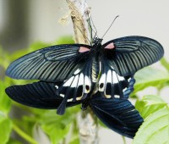
大鳳蝶
幼蟲1-4齡為深褐色鳥糞狀，5齡為綠色，胸部有擬態假眼。
蛹為帶蛹，有黑褐色與綠色的腹面綠色，背面為黃綠色。

